Slide 1

7023T
Lanjutan Sistem Basis Data
sesi 03
Kegiatan pengayaan
Memperkenalkan Teknik Arsitektur
presentasi ini didasarkan Michael A. Fudge, Jr.

Slide 2
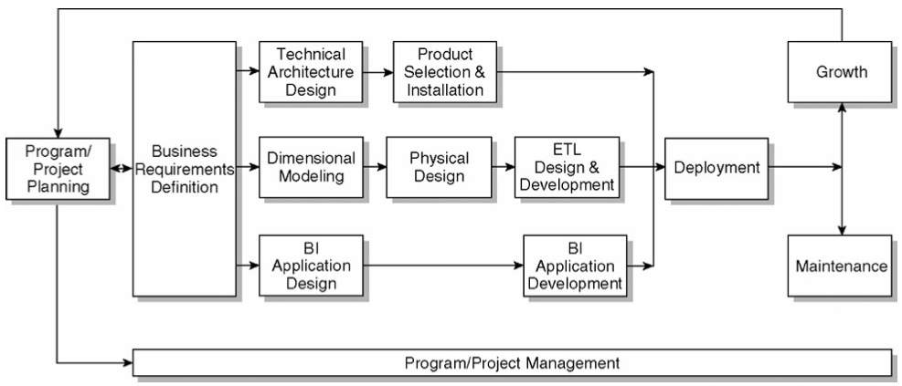
The Kimball Lifecycle Diagram

Slide 3
Arsitektur ! = Infrastruktur
Arsitektur teknis
Infrastruktur teknis
Sebuah Kerangka aturan, keputusan, dan struktur untuk desain keseluruhan sistem.
Sebuah cara fisik menerapkan arsitektur teknis melalui perangkat keras dan perangkat lunak.

Slide 4
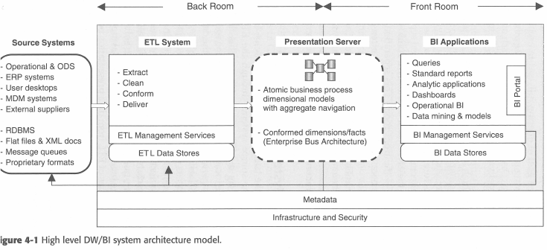
Kimball: Model Sistem DW / BI Arsitektur
Notes:
Back room - hidden from end-user
Front room – user interacts with these components

Slide 5
Ruang belakang dan Ruang depan arsitektur
Ruang belakang
Ruang depan
Dibalik layar.
Tidak ada interaksi langsung dengan pengguna bisnis.
Bisnis pengguna melihat dan berinteraksi dengan arsitektur ini.

Slide 6
3 Arsitektur Sistem
Back-Kamar: ETL Sistem (Kita akan membahas kelas berikutnya ini)
Back-Room dan Front Room: presentasi Server (Kami telah membahas ini sudah)
Front-Kamar: Aplikasi BI (Kita akan membahas ini dalam 2 kelas)

Slide 7
metadata
Informasi yang menggambarkan arsitektur teknis kami.
Mencakup semua 3 Arsitektur Sistem: Kembali, Presentasi & depan.
teknis Metadata - Infrastruktur berorientasi. Indeks, partisi meja, tipe data, transformasi data.
Bisnis Metadata - berorientasi pengguna. Struktur definisi data, kamus data, hirarki data yang implisit.
proses Metadata - Sistem berorientasi. metrik kinerja dan pengukuran. Dimensi Audit.

Slide 8
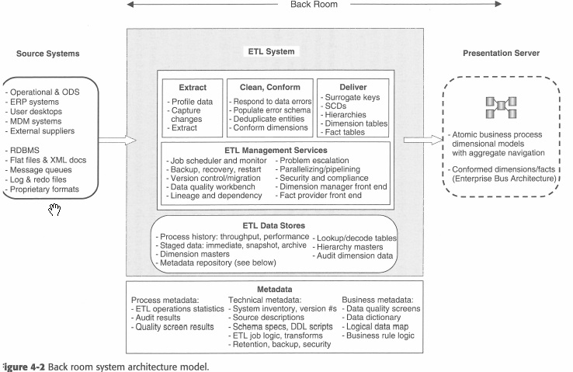
Kembali Arsitektur Room
Dibalik layar.
Tidak ada interaksi langsung dengan pengguna bisnis.
Sistem ETL + Bagian dari Presentasi Server

Slide 9
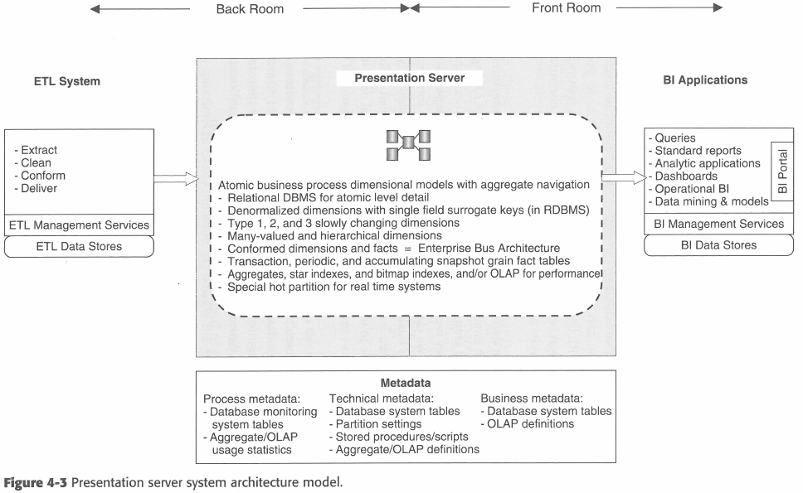
Presentasi Server Arsitektur
Model dimensi sebagai ROLAP Bintang Schemas, Cubes MOLAP
Perusahaan Bus Arsitektur
Dimensi sesuai di tabel fakta.

Slide 10
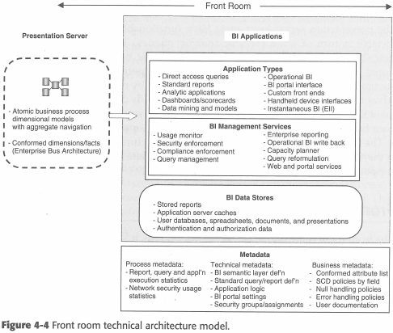
Front-Room Arsitektur
Bisnis pengguna melihat dan berinteraksi dengan arsitektur ini.
Business Intelligence
Laporan, Cube Explorers, Data mining, Dasbor, Scorecard.

Slide 11
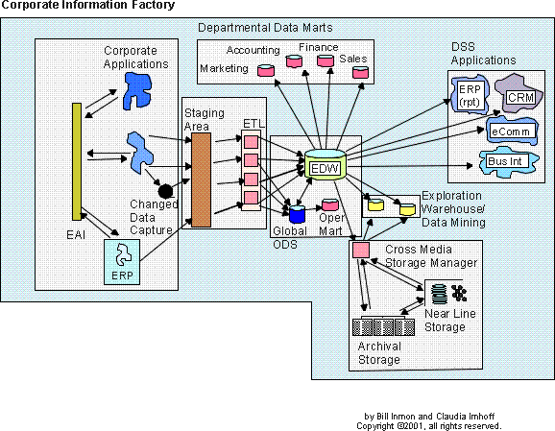
Kimball v Inmon
Membandingkan dan kontras dengan CIF:
Depan / Back Room?
ETL / PS / BI?
Kesamaan?
Perbedaan?

